Slide 1
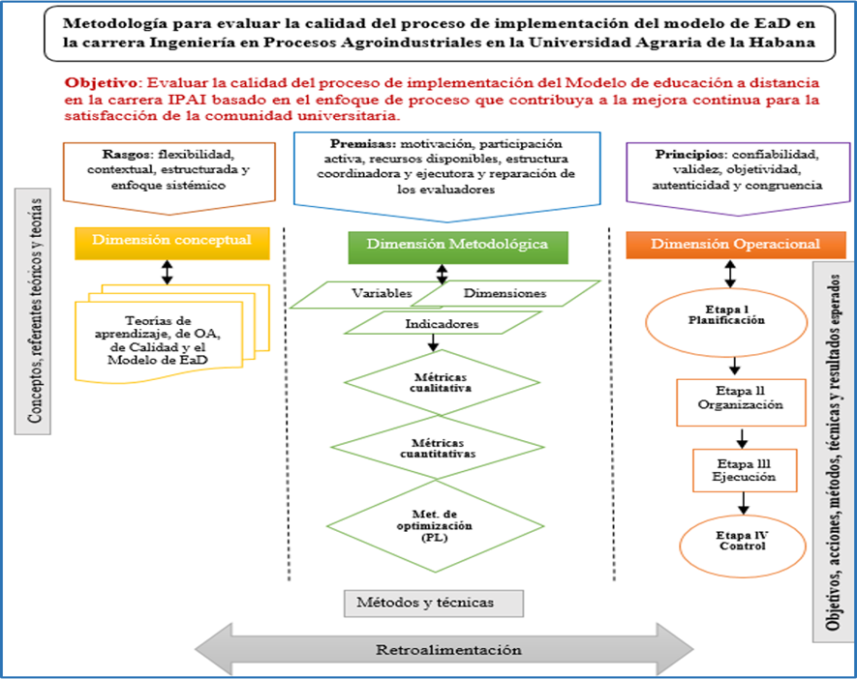
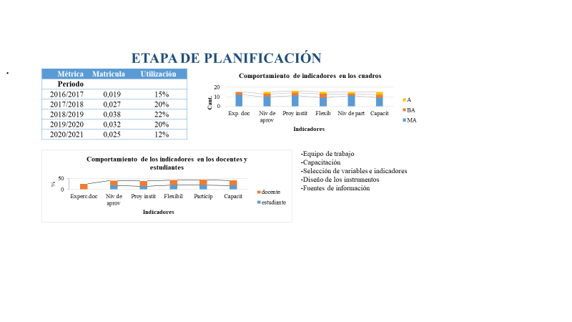
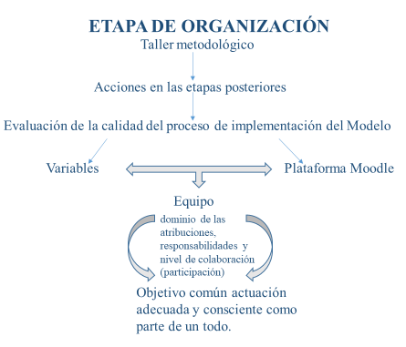
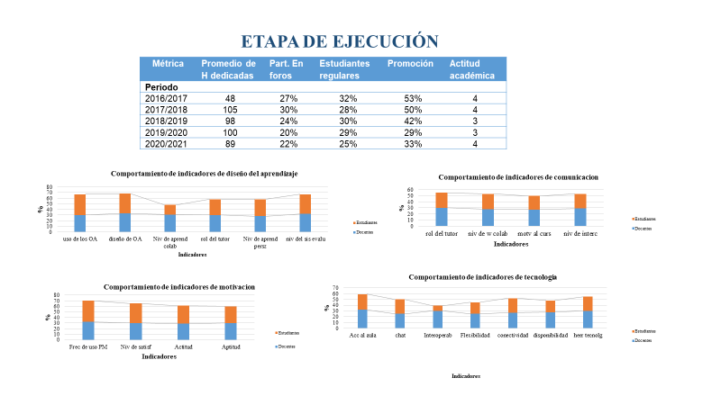
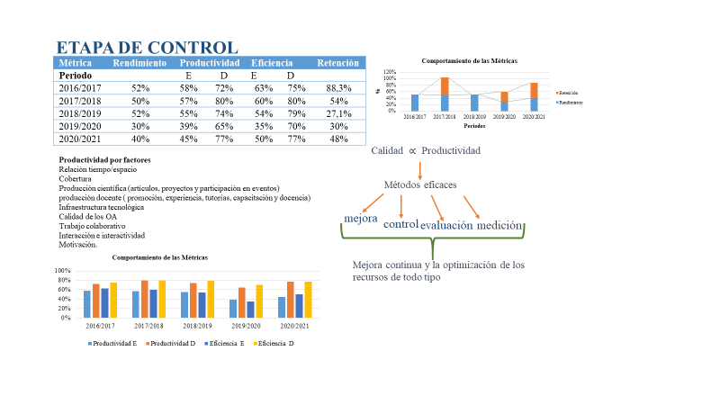
X Taller “La transformación digital y las tecnologías de avanzada en la Educación Superior”
Metodología para evaluar la calidad del proceso de implementación del modelo de educación a distancia en la carrera IPAI
Misleydis Quintero León, UNAH. Cuba y Boris Pérez Hernández, UNAH. Cuba
1. INTRODUCCION (OBJETIVOS)
La investigación se desarrolla desde el año 2015 al 2021 aplicándose la metodología confeccionada en sus distintas etapas de manera secuencial desde el año 2015 donde la etapa de planificación comenzó en el curso académico 2014/2015, la etapa de organización se estableció en el curso académico 2015/2016, seguidamente comenzó la etapa de ejecución en el curso 2016/2017 hasta el curso 2020/2021 en 5 cursos académicos y por último se tendió la etapa de Control en el curos 2021/2022; así se desarrolló el cronograma de aplicación de las etapas de la metodología. La presente investigación forma parte de un proyecto nacional donde están inmersas: la Universidad de Ciencias Informáticas (UCI) y la Universidad de la Habana (UH). (MES, 2017).
Para el análisis, diseño y desarrollo de la metodología que propone esta investigación, se han tenido en cuenta los elementos teóricos abordados anteriormente, así como los resultados del diagnóstico, la investigación y la experiencia práctica del autor en el diseño de los cursos en la carrera IPAI en la producción de contenidos destinados al proceso de enseñanza y aprendizaje en la modalidad de estudio a distancia. Objetivo general: implementar una metodología para la evaluación de la calidad del proceso de implementación del Modelo de educación a distancia en la carrera Ingeniería Procesos Agroindustriales.
2. DESARROLLO
Las métricas medidas anteriormente demuestran que todavía se debe seguir trabajando en la formación profesional para esta modalidad de estudio porque con respecto al resto de las modalidades es insignificante, y está demostrado internacionalmente su factibilidad y viabilidad hasta en estudios de posgrados. Y en el caso de utilización es con respecto a la capacidad tecnológica para implementar el modelo de educación en la institución. Aquí apreciamos que todavía es escasa y se necesitan muchos más recursos para llevarla a cabo pertinentemente por el tipo de carrera en que se aplica, es decir, el centro especializado debe contar con todos los recursos necesarios y el personal calificado para tener disponibilidad de la red y poder capacitar a los tutores a lo largo del proceso de implementación.
3. CONCLUSIONES
La metodológica diseñada comprende 3 dimensiones (Teórica, Metodológica y Operacional), esta última está compuesta por 4 etapas (Planificación, Organización, Ejecución y Control) estructuradas en: objetivos, acciones, métodos, técnicas y resultados esperados.
Las métricas analizadas reflejan el comportamiento de los indicadores en cada una de las variables de la investigación entre los actores de la modalidad a distancia en el proceso de implementación del modelo, corroborando cada uno de los aspectos tanto negativos como positivos; siendo este último los más resaltantes.
4. REFERENCIAS BIBLIOGRÁFICAS
HECQ (Higher Education Compliance and Quality). (1997). Guidelines for Distance Education. London: HECQ.
Mesa, Y. (2018). Estrategia metodológica para el aula virtual de la asignatura de Historia de Cuba en la carrera de Ingeniería en Procesos Agroindustriales en la Educación a Distancia en la UNAH. Tesis para optar por el título de Máster en Educación Superior. Centro de Estudios de la Educación Superior Agropecuaria. Universidad Agraria de La Habana. Mayabeque, Cuba.
MES (2020). Proyecto de resolución para la implementación del Modelo de Educación a Distancia del Ministerio del MES (documento de trabajo). Ministerio de Educación Superior de Cuba. La Habana, Cuba.
MES (2016). Modelo de educación a distancia de la educación superior cubana (documento de trabajo). Centro Nacional de Educación a Distancia. Universidad de las Ciencias Informáticas. La Habana, Cuba.
MES (2017). Pautas para la presentación de los Programas E para la modalidad a distancia (documento de trabajo). Ministerio de Educación Superior de Cuba. La Habana, Cuba.
MES (2018). Reglamento para el trabajo docente y científico metodológico (Formato digital). Ministerio de Educación Superior de Cuba. La Habana, Cuba.
Romero, B. (2004). Una propuesta de modelo organizacional para el departamento docente. Revista Cubana de Educación Superior. [en línea] Vol. 24 No 3 [Consulta: 22 marzo 2007] Disponible en: http://www.dict.uh.cu/Revistas/Educ_Sup/032004/Art010304.pdf
AGRADECIMIENTOS

